Slide 1


Luật chơi
Tham gia trả lời đúng các câu hỏi
nhận quà liền tay.
Trả lời sai hát một bài hát.

Slide 2

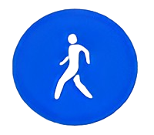


Câu 1: Biển báo tên gì?
A
Biển báo cấm người đi bộ
B
Biển báo đường người đi bộ sang ngang
B
C
Biển báo đường dành cho người đi bộ

Slide 3
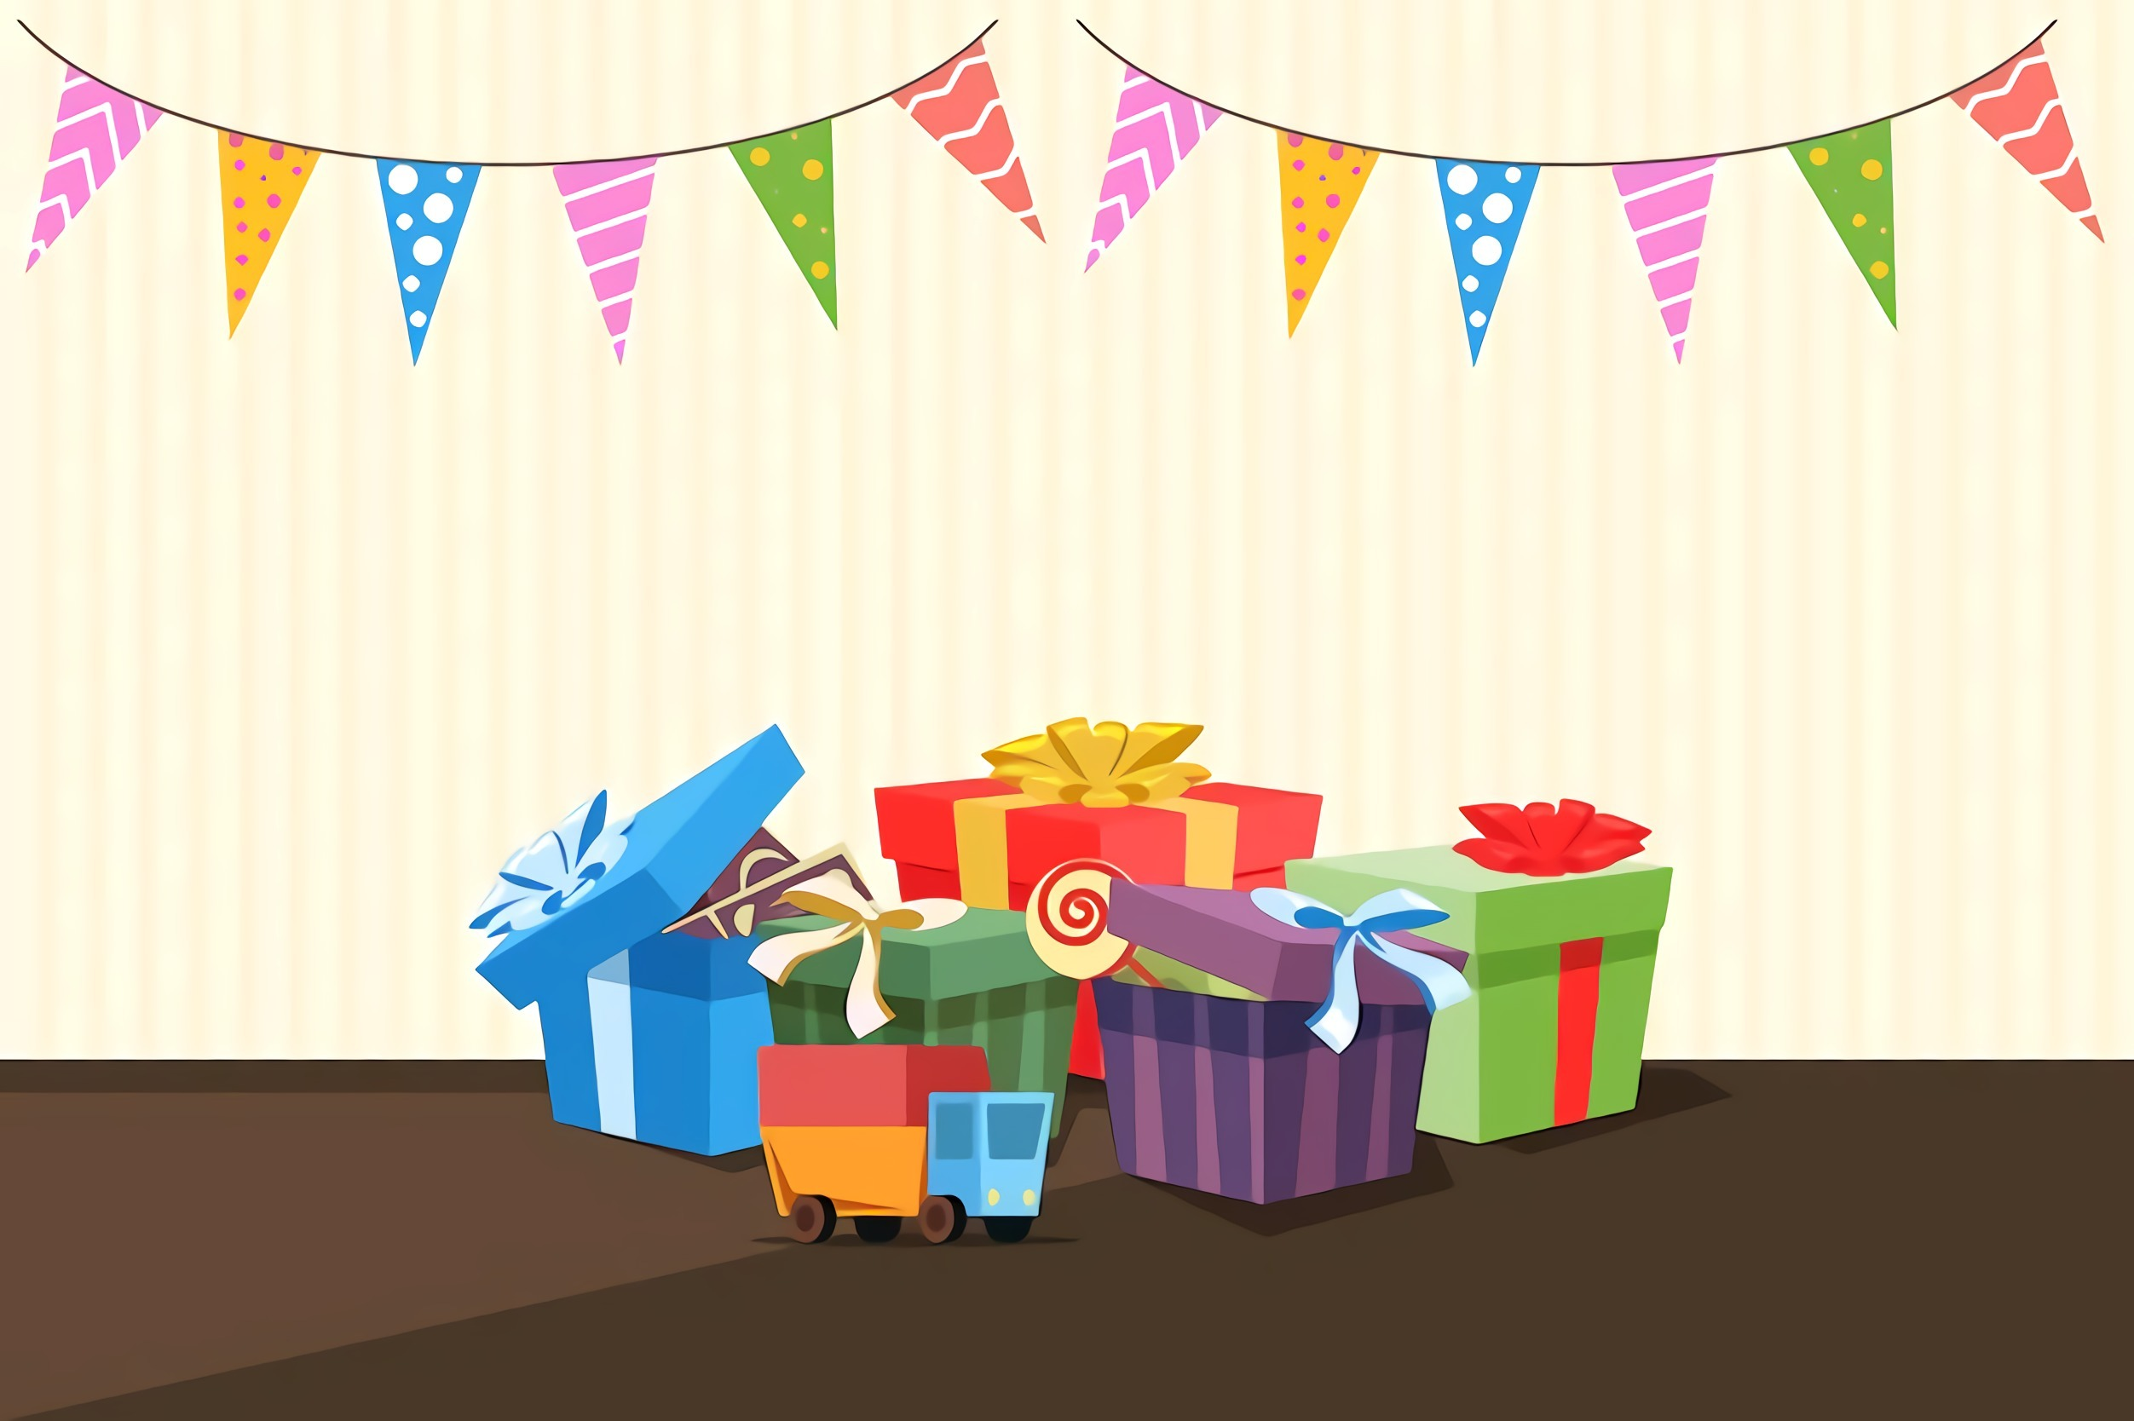

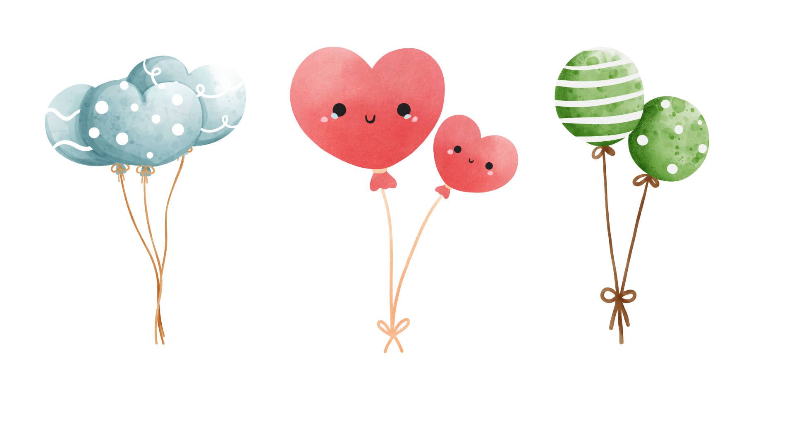
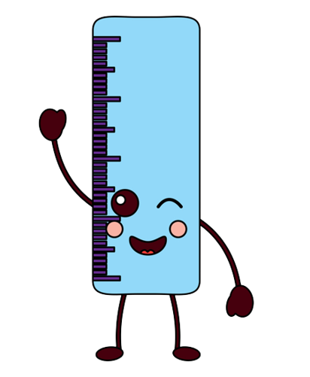

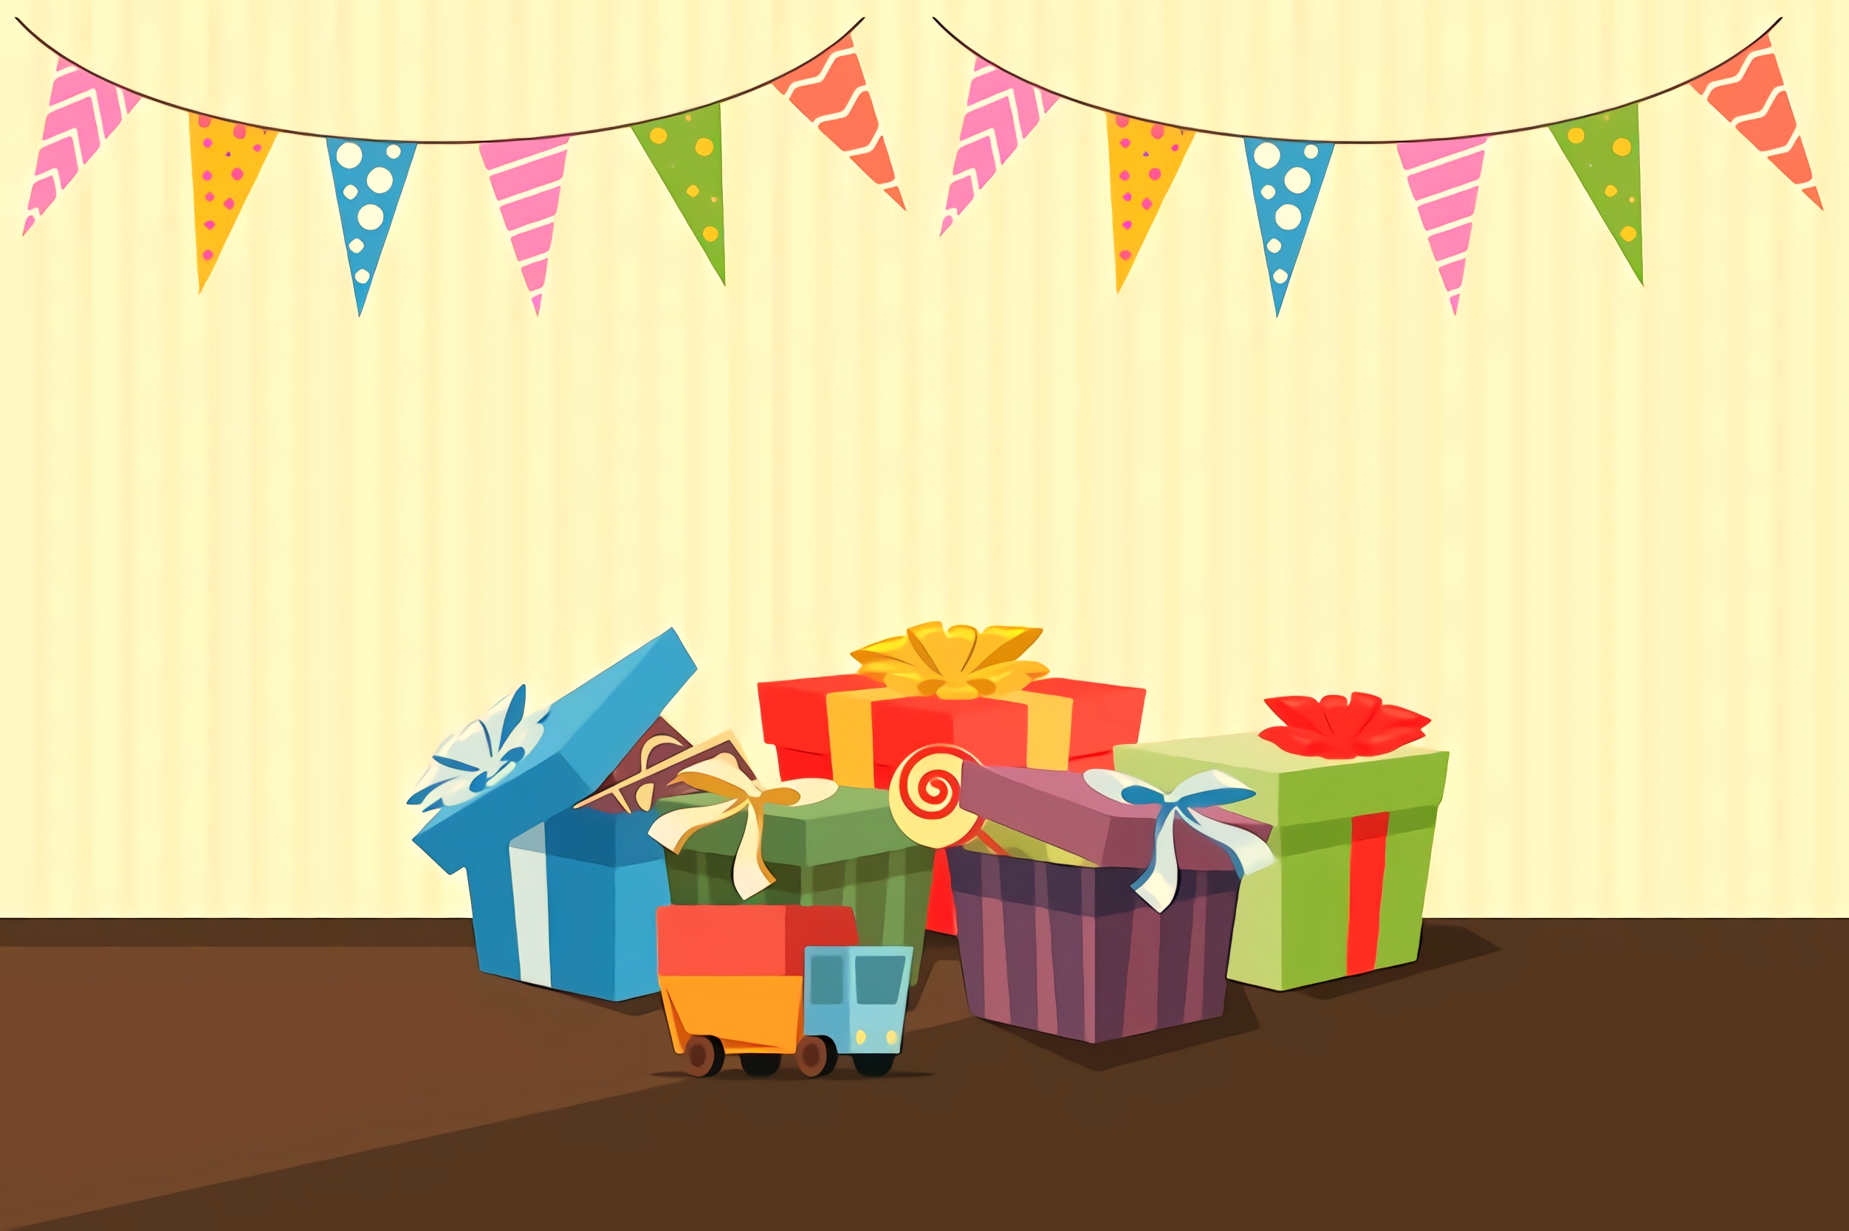

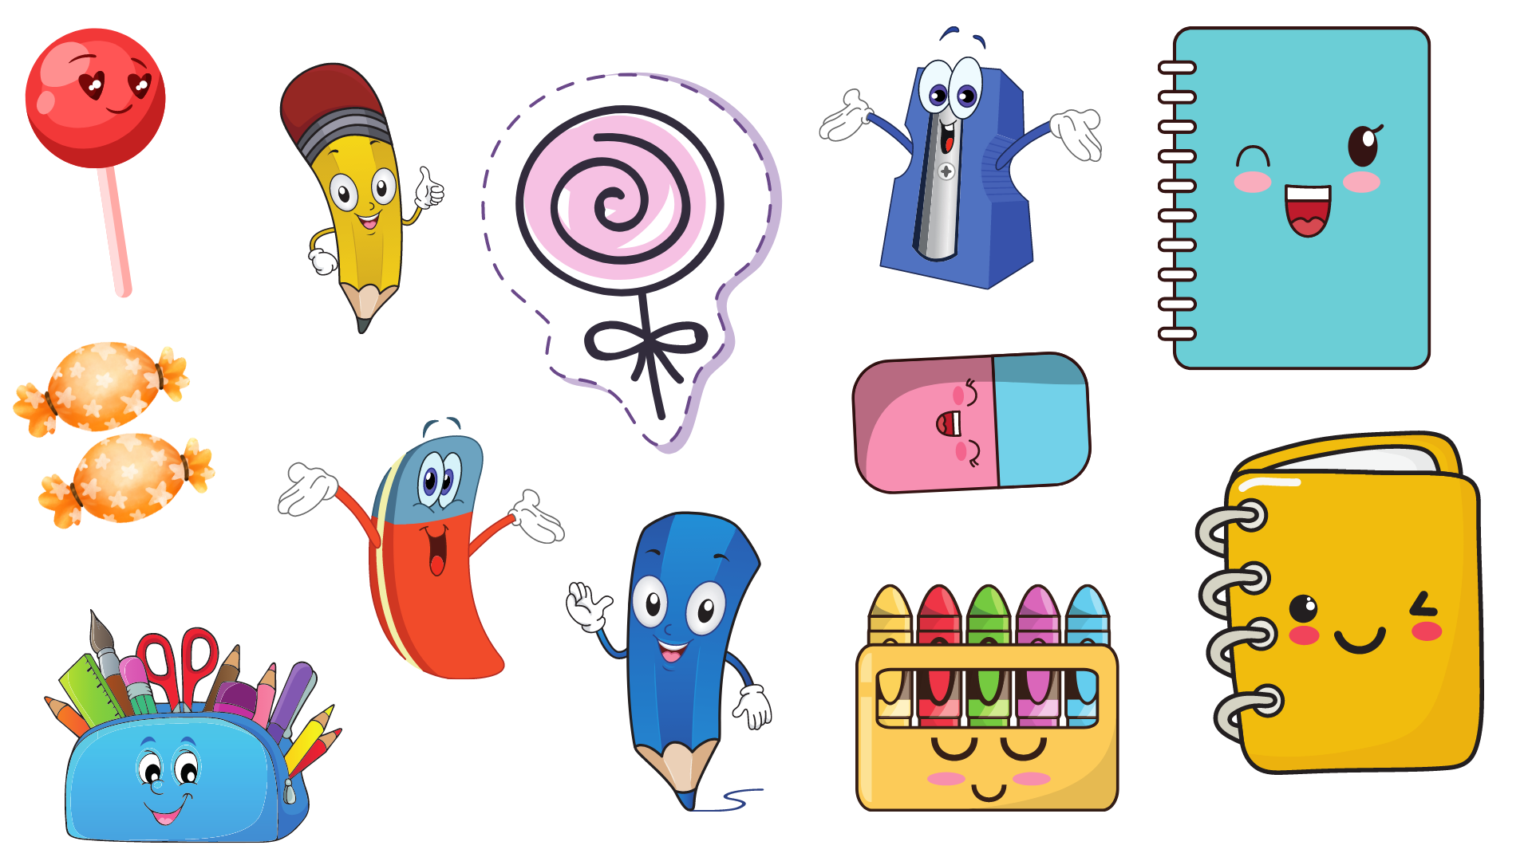

Bạn được chọn 1 trong 3 quả bóng bay dưới đây

Slide 4

Câu 2: Biển báo tên gì?
Biển báo đường dành cho
người đi bộ
A
Biển báo đường người đi bộ
sang ngang
B
C
Biển báo cầu vượt qua cho người đi bộ
Notes:
Để có được tình bạn đẹp các em hãy đến với bài học ngày hôm nay – Chủ đề 2 – Tiết 2: Kế hoạch hoạt động “Cùng làm nên kỉ niệm”.

Slide 5
Bạn được chọn 1 trong 3 quả bóng bay dưới đây

Slide 6
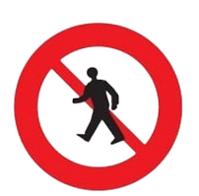
Câu 3: Biển báo tên gì?
A
Biển báo cấm người đi bộ
Biển báo cầu vượt qua
đường cho người đi bộ
B
Biển báo đường người đi
bộ sang ngang
C

Slide 7


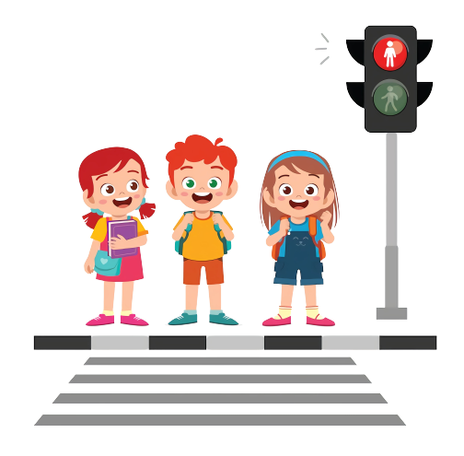
Thứ … ngày … tháng … năm …

Slide 8

Nêu được các quy tắt đi bộ an toàn.
Nêu được sự cần thiết phải tuân thủ quy tắc đi bộ an toàn.
Tuân thủ quy tắc an toàn khi đi bộ.

Slide 9


Slide 10
1. Tìm hiểu các quy tắc an toàn khi đi bộ

Slide 11

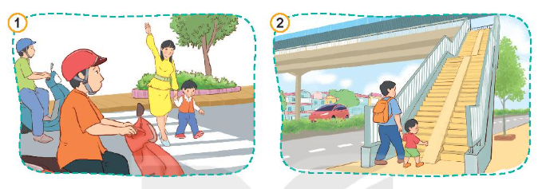
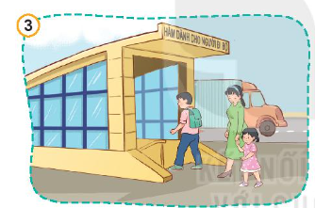
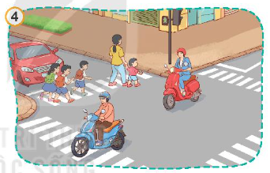
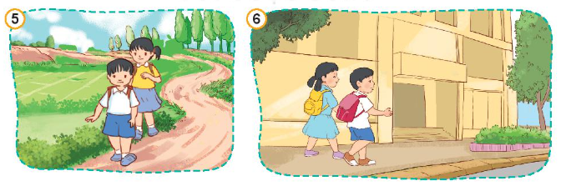
Quan sát tranh và trả lời câu hỏi

Slide 12
Việc đi bộ của các bạn đã đảm bảo an toàn chưa? Vì sao?
Khi đi bộ, chúng ta cần tuân thủ các quy tắc an toàn nào?

Slide 13
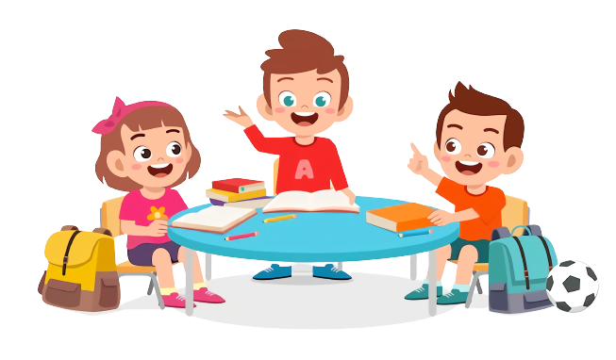

TIME LIMIT:
5 minutes

Slide 14
Việc đi bộ của các bạn trong các tranh đã đảm bảo an toàn cho bản thân và những người xung quanh.
Khi đi bộ, chúng ta cần tuân thủ các quy tắc an toàn như: đi trên hè phố, lề đường; trong trường hợp đường không có hè phố, lề đường thì cần đi sát mép đường; qua đường ở ngã tư, đi vào vạch kẻ đường dành cho người đi bộ và tuân thủ đèn tín hiệu giao thông,...

Slide 15
2. Tìm hiểu sự cần thiết phải tuân thủ quy tắc an toàn khi đi bộ

Slide 16
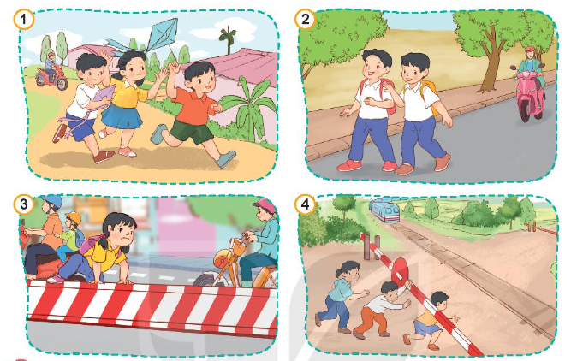
Quan sát tranh và trả lời câu hỏi
Điều gì có thể xảy ra với các bạn trong bức tranh trên?
Theo em, vì sao phải tuân thủ quy tắc giao thông đường bộ?

Slide 17
TIME LIMIT:
5 minutes

Slide 18
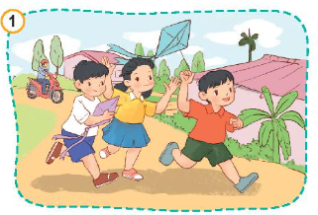

Việc làm này rất nguy hiểm, dễ gây tai nạn giao thông
Các bạn nhỏ chạy thả diều trên đường

Slide 19
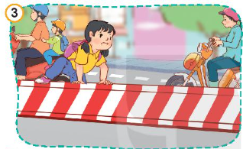
Đây là việc làm nguy hiểm, có thể gây tai nạn, rất nguy hiểm đến bản thân
Bạn nữ trèo qua rào chắn

Slide 20
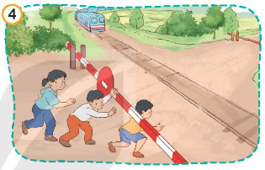
Đây là việc làm rất nguy hiểm, có thể gây tai nạn khi tàu đang chạy qua.
Các bạn nhỏ chui qua rào chắn đường tàu

Slide 21

Notes:
Để có được tình bạn đẹp các em hãy đến với bài học ngày hôm nay – Chủ đề 2 – Tiết 2: Kế hoạch hoạt động “Cùng làm nên kỉ niệm”.

Slide 22
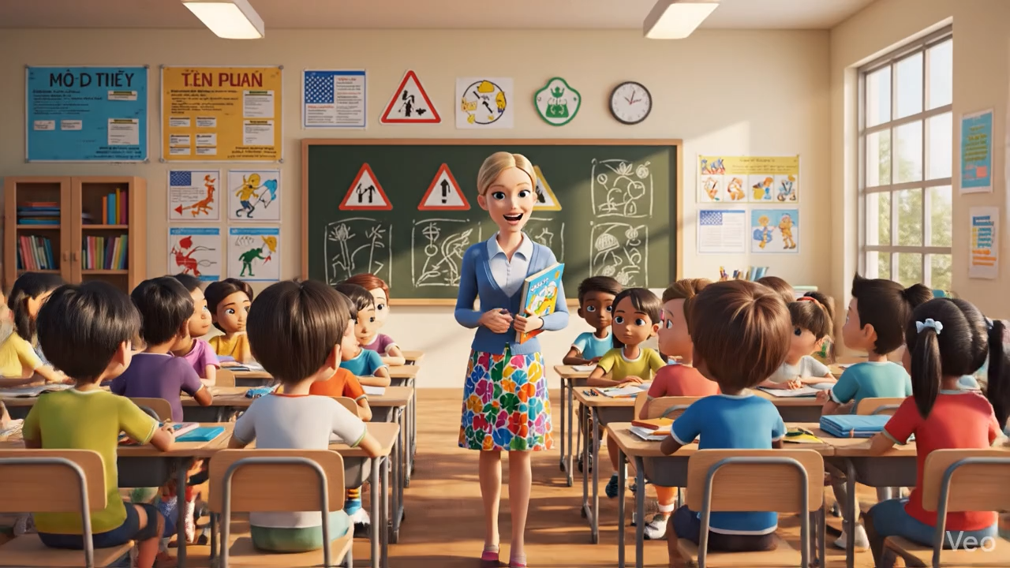

Slide 23


Slide 24


Kính chúc các thầy cô giáo
Chúc các em học sinh
mạnh khỏe và hạnh phúc

